Slide 1
藝術領域
陳芊卉 老師
2021.5.26、28

Slide 2
老師給同學的話
各位同學，芊卉老師在這跟大家問好!不知道疫情期間同學在家裡都做些什麼事呢?有沒有幫忙爸爸媽媽做家事呢?還記得這個月(五月)有個重要的節日嗎?答對了，就是:母親節!記得去抱抱媽咪哦!接下來的投影片，會放幾張之前學校母親節的活動照片，讓大家回憶一下當天精彩又溫馨的感恩活動。

Slide 3
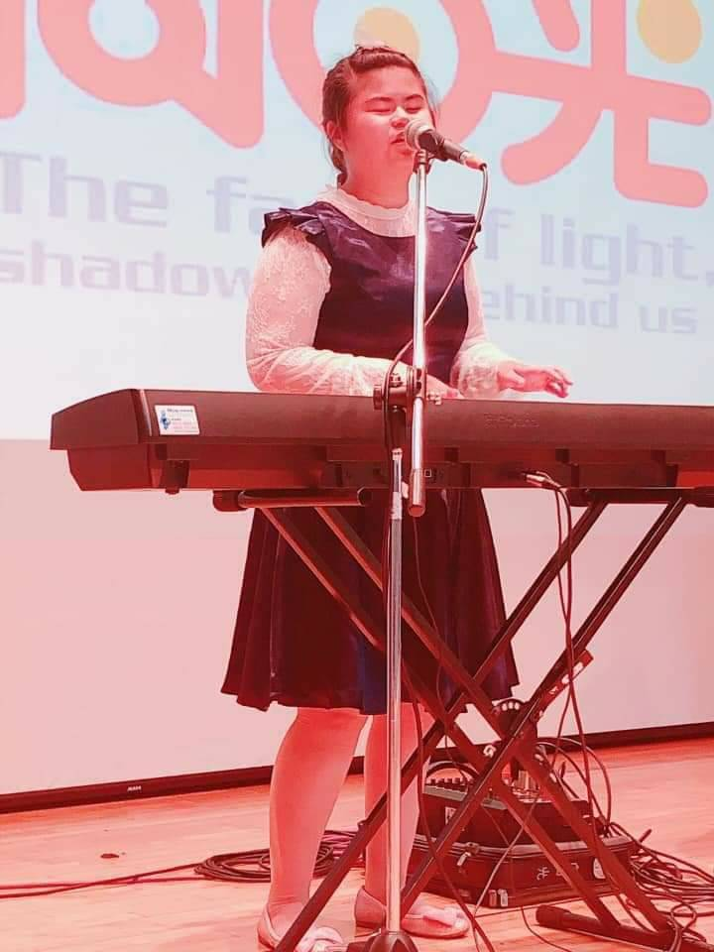
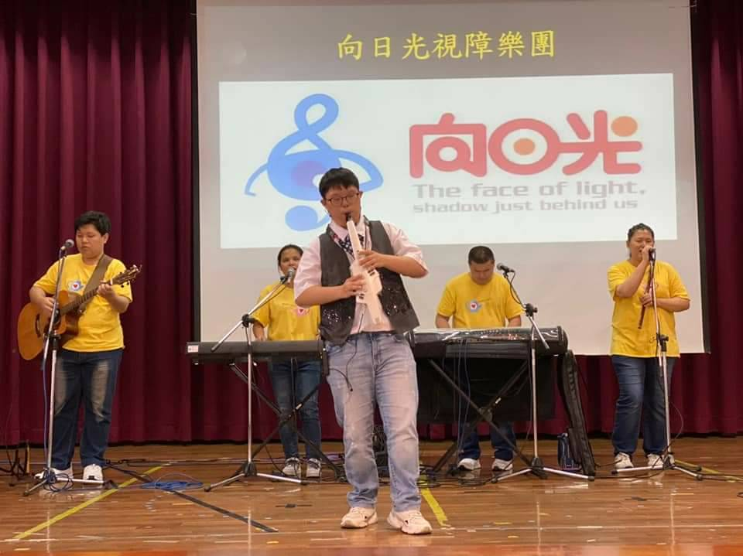
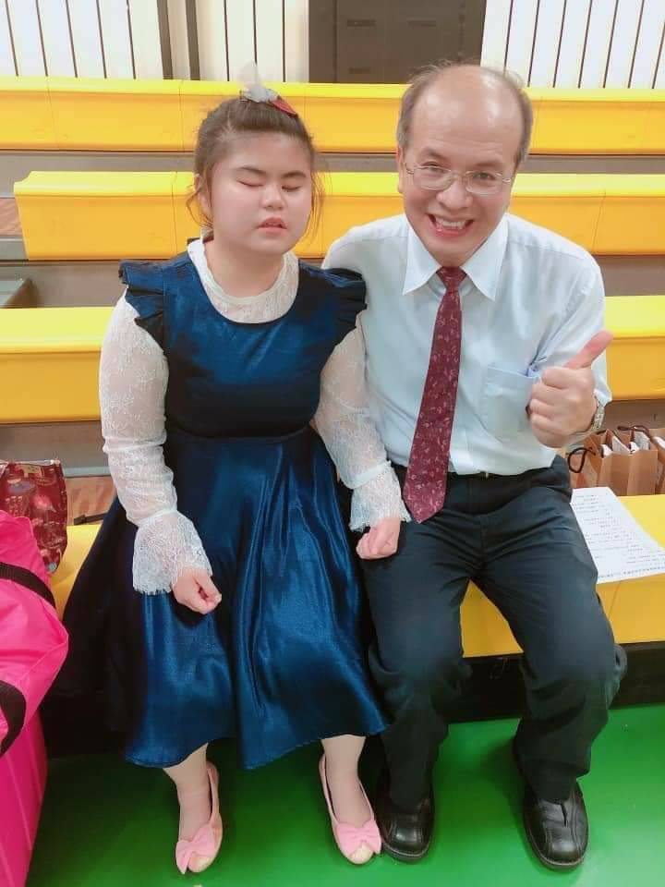
相片集錦

Slide 4
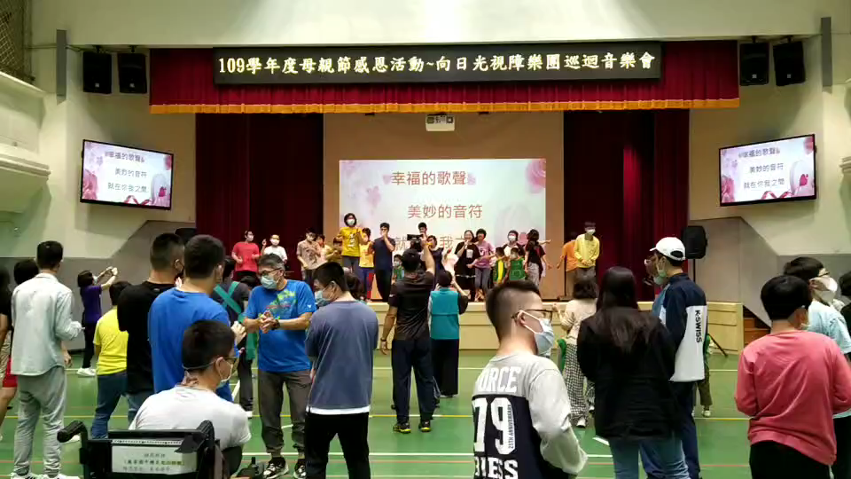

Slide 5
愛的故事 - 陳珞綺、盧璽文
向日光視障樂團的演出，一定讓各位同學印象深刻，芊卉老師也特地找到當天表演者的生命故事與大家一同分享。非常推薦各位同學的家人一起觀賞，影片內容非常感動哦!
【圓夢心舞臺】(適合闔家觀賞)
https://www.youtube.com/watch?v=PSnnB9wdy5c&ab_channel=%E5%A4%A7%E6%84%9B%E9%9B%BB%E8%A6%96TzuChiDaAiVideo

Slide 6
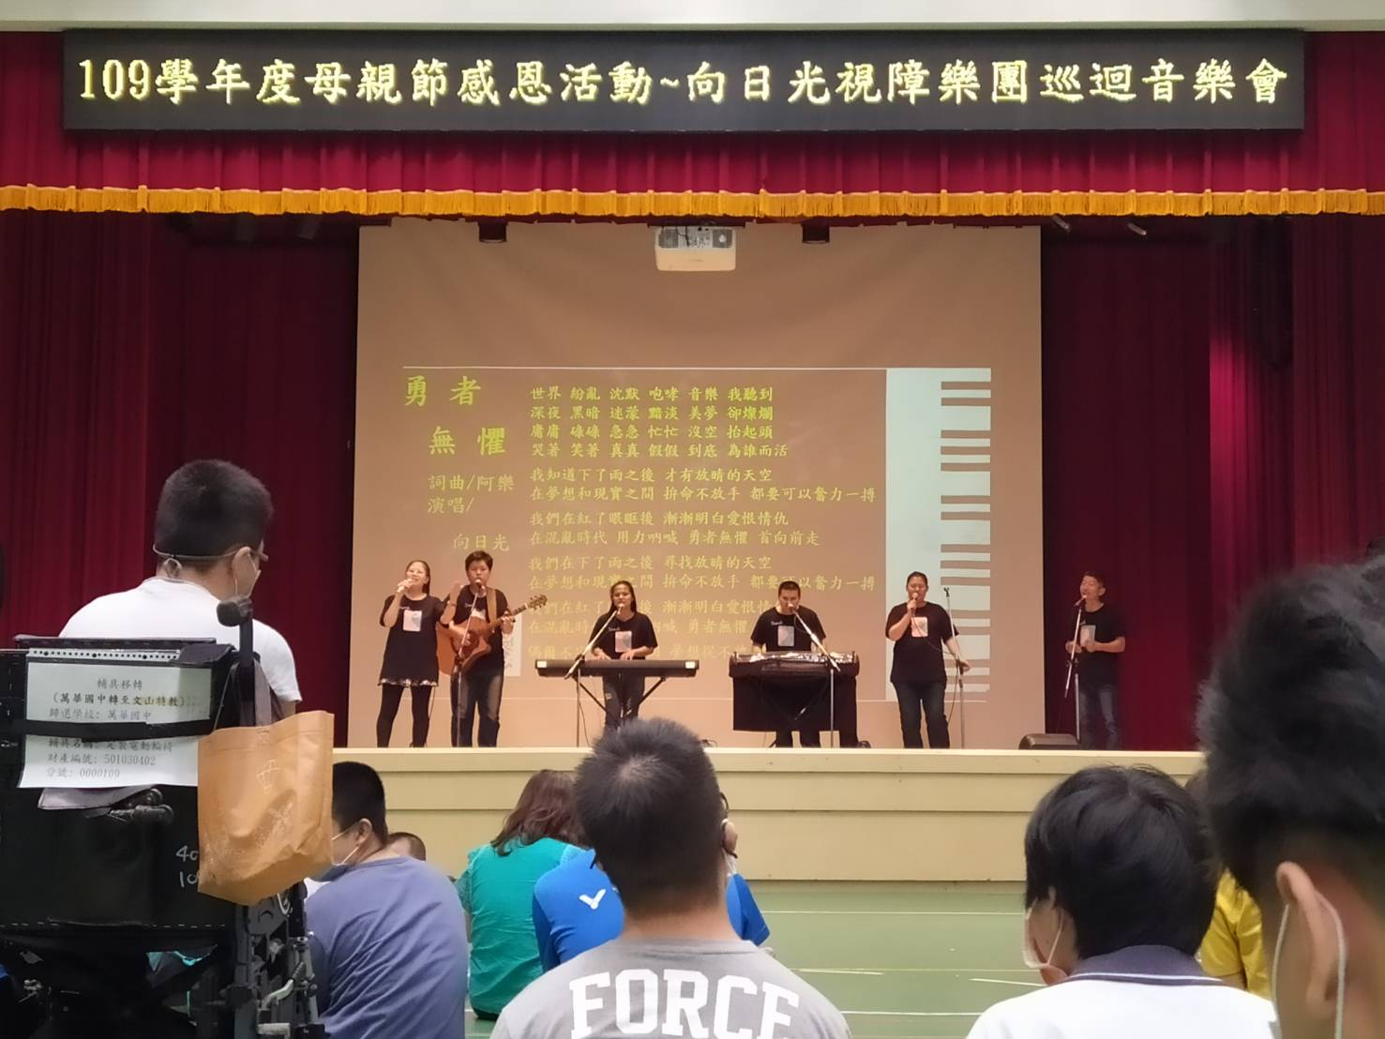
現場表演的好聽歌曲:勇者無懼 (請點選)

Slide 7
勇者無懼 向日光樂團伴唱 (點選跟著歌詞唱看看)
世界 紛亂 沈默 咆哮 音樂 我聽到
深夜 黑暗 迷濛 黯淡 美夢 卻燦爛
庸庸 碌碌 急急 忙忙 沒空 抬起頭
哭著 笑著 真真 假假 到底 為誰而活
我知道(我們在)下了 雨之後 才有(尋找)放晴的天空
在夢想和現實 之間 拚命不放手 都要可以奮力一搏
我們在紅了 眼眶後 漸漸明白愛恨情仇
在混亂時代 用力 吶喊 勇者 無懼 昂首向前走
偶爾不安 偶爾迷惘 夢想從不曾煙消雲散

Slide 8
謝謝各位同學專心、用心的上課哦!
Bye Bye

